Slide 1

Dibattito pubblico
Incontro 11 aprile 2024
IL CANTIERE E IL MONITORAGGIO DEL PROGETTO

Slide 2

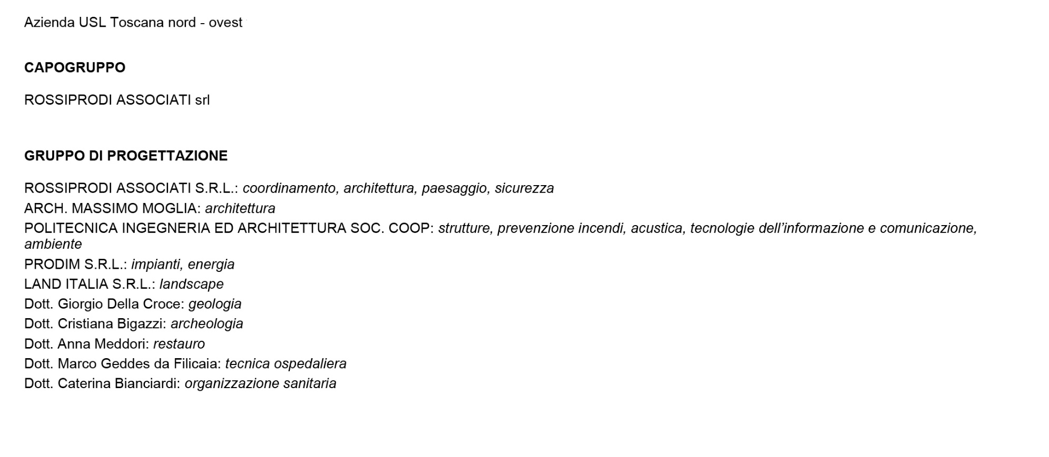
NUOVO PRESIDIO OSPEDALIERO DI LIVORNO
NELL’AREA “EX PIRELLI”
ospedaliera

Slide 3
L’AREA DI CANTIERE

Slide 4
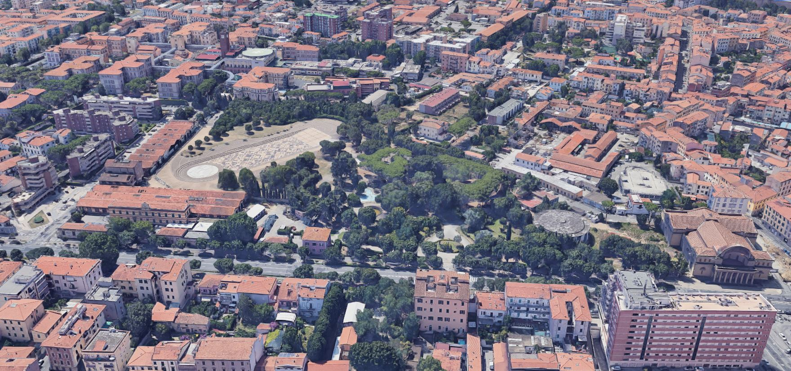

Slide 5
Parco Pertini
Nuovo Parco
Nuovo Ospedale
Pad. 8

Slide 6
Parco Pertini
Nuovo Parco
Nuovo Ospedale
Pad. 8

Slide 7
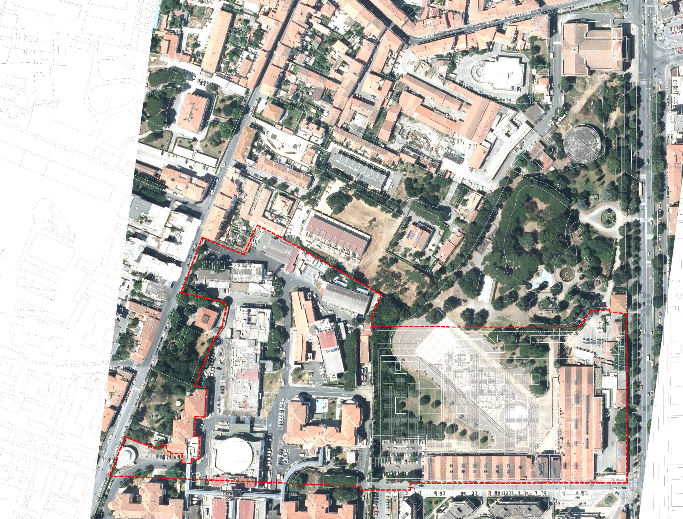
Parco Pertini
Nuovo Parco
Nuovo Ospedale
Pad. 8

Slide 8
Pad. 8

Slide 9
LE FASI DEL CANTIERE

Slide 10
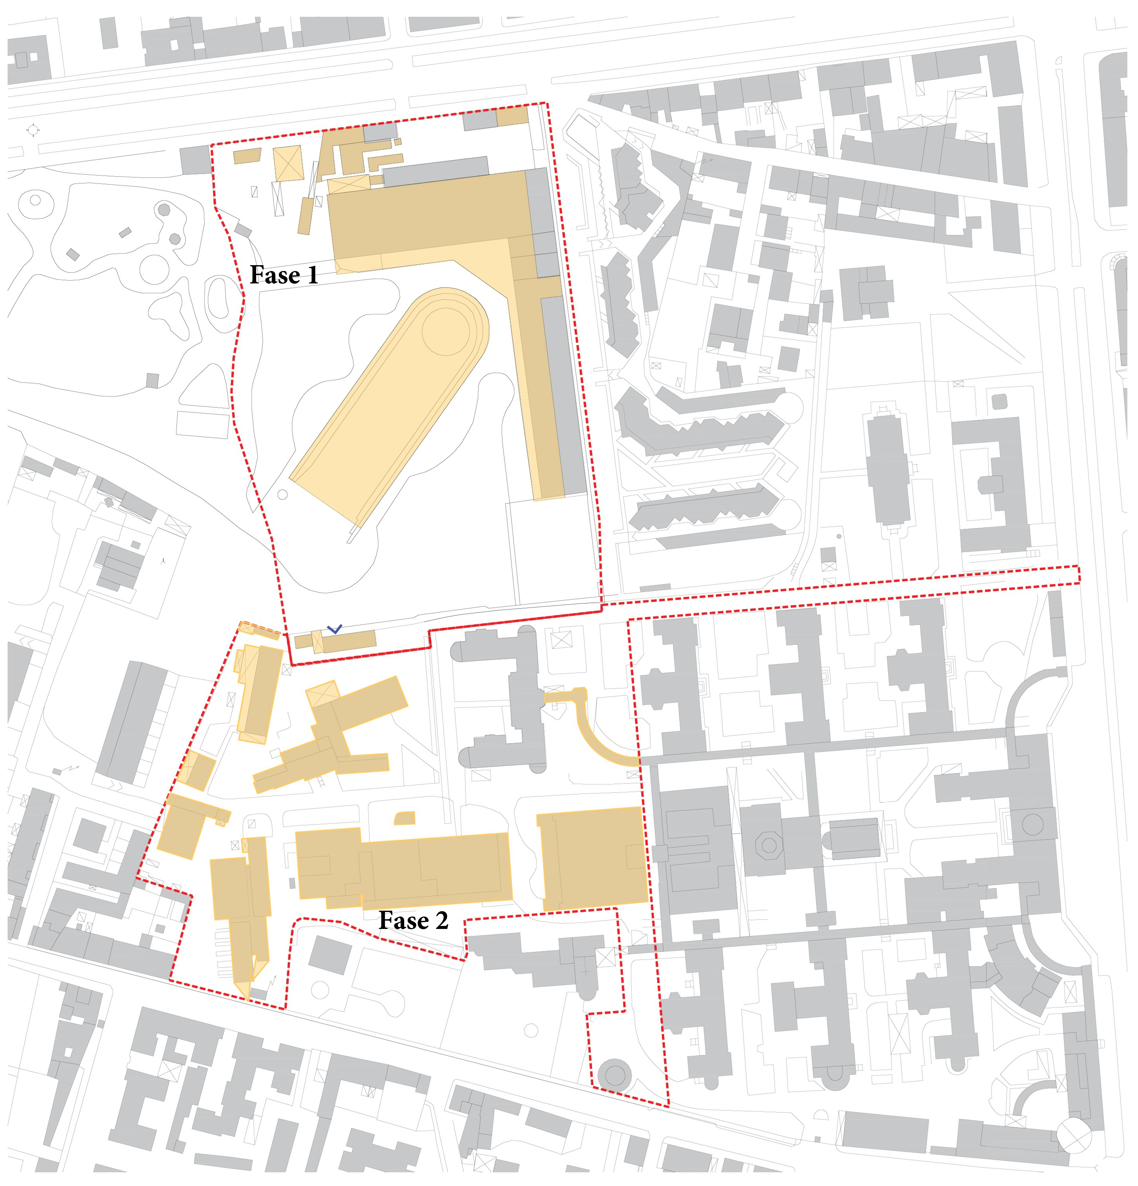
Spostamento attività presenti in area Pirelli
Rimozione e accantonamento lastre decorate della pista di pattinaggio
Chiusura del parcheggio pubblico

Slide 11
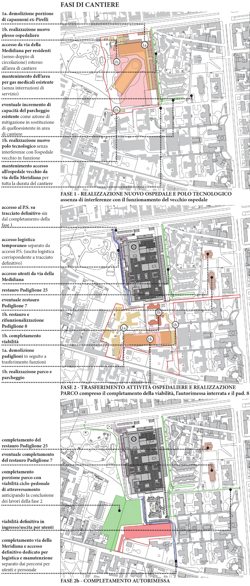

Slide 12
FASE 1) realizzazione del nuovo plesso ospedaliero
CRITICITÀ
mantenimento delle funzioni del vecchio ospedale nonostante il cantiere attivo per realizzazione nuovo ospedale;
valutazione delle ripercussioni in termini di aggravio di traffico sulla viabilità limitrofa;
interferenze dei flussi di cantiere con i flussi di utenti/visitatori del vecchio ospedale e dei residenti;
riduzione di posti auto pubblici per l’occupazione del suolo dovuta al cantiere.
AZIONI DI MITIGAZIONE PREVISTE
Separazione dei flussi del vecchio ospedale dai flussi di cantiere
Separazione dei flussi dei residenti su via della Meridiana dai flussi di cantiere
Regolamentazione dei flussi di cantiere per numero e per fascia oraria al fine di limitare al minimo interferenze con i flussi dei residenti e degli utenti/visitatori del vecchio ospedale
Recupero degli stalli (ad esempio nell’area sud di via della Meridiana) per supplire ai posti auto pubblici soppressi a causa dell’occupazione del suolo dovuto al cantiere

Slide 13
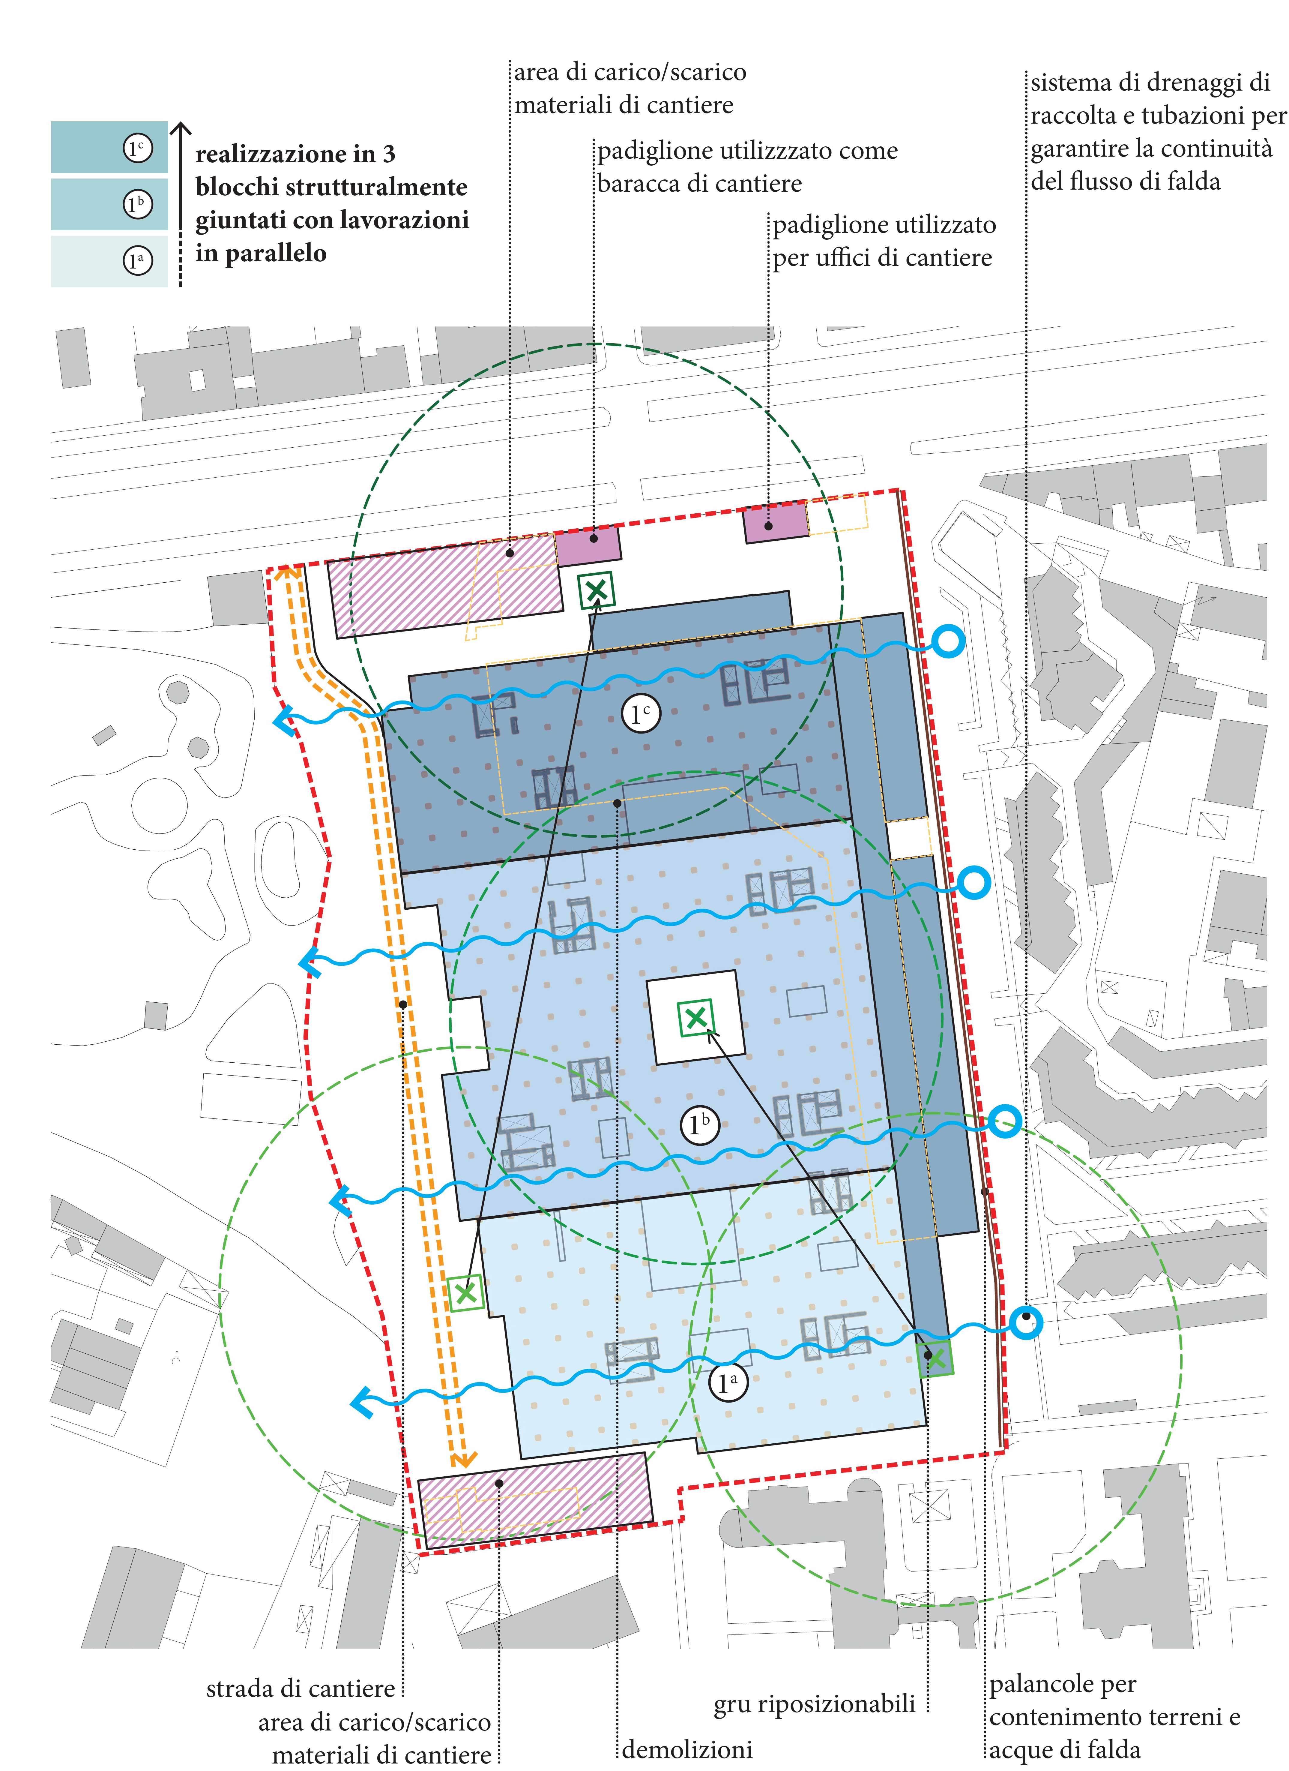
Fase1: costruzione del nuovo ospedale e mantenimento delle attività della struttura ospedaliera esistente.
Non sono previste interferenze con il funzionamento del vecchio ospedale, il cui accesso viene garantito anche da via della Meridiana per tutta la durata del cantiere.
Mantenimento dell’area per gas medicali esistenti (senza interruzione del servizio).
Diminuzione dei parcheggi pubblici; per far fronte a tale carenza dell’offerta di sosta, è previsto un incremento della capacità del
parcheggio esistente a sud di via della Meridiana

Slide 15
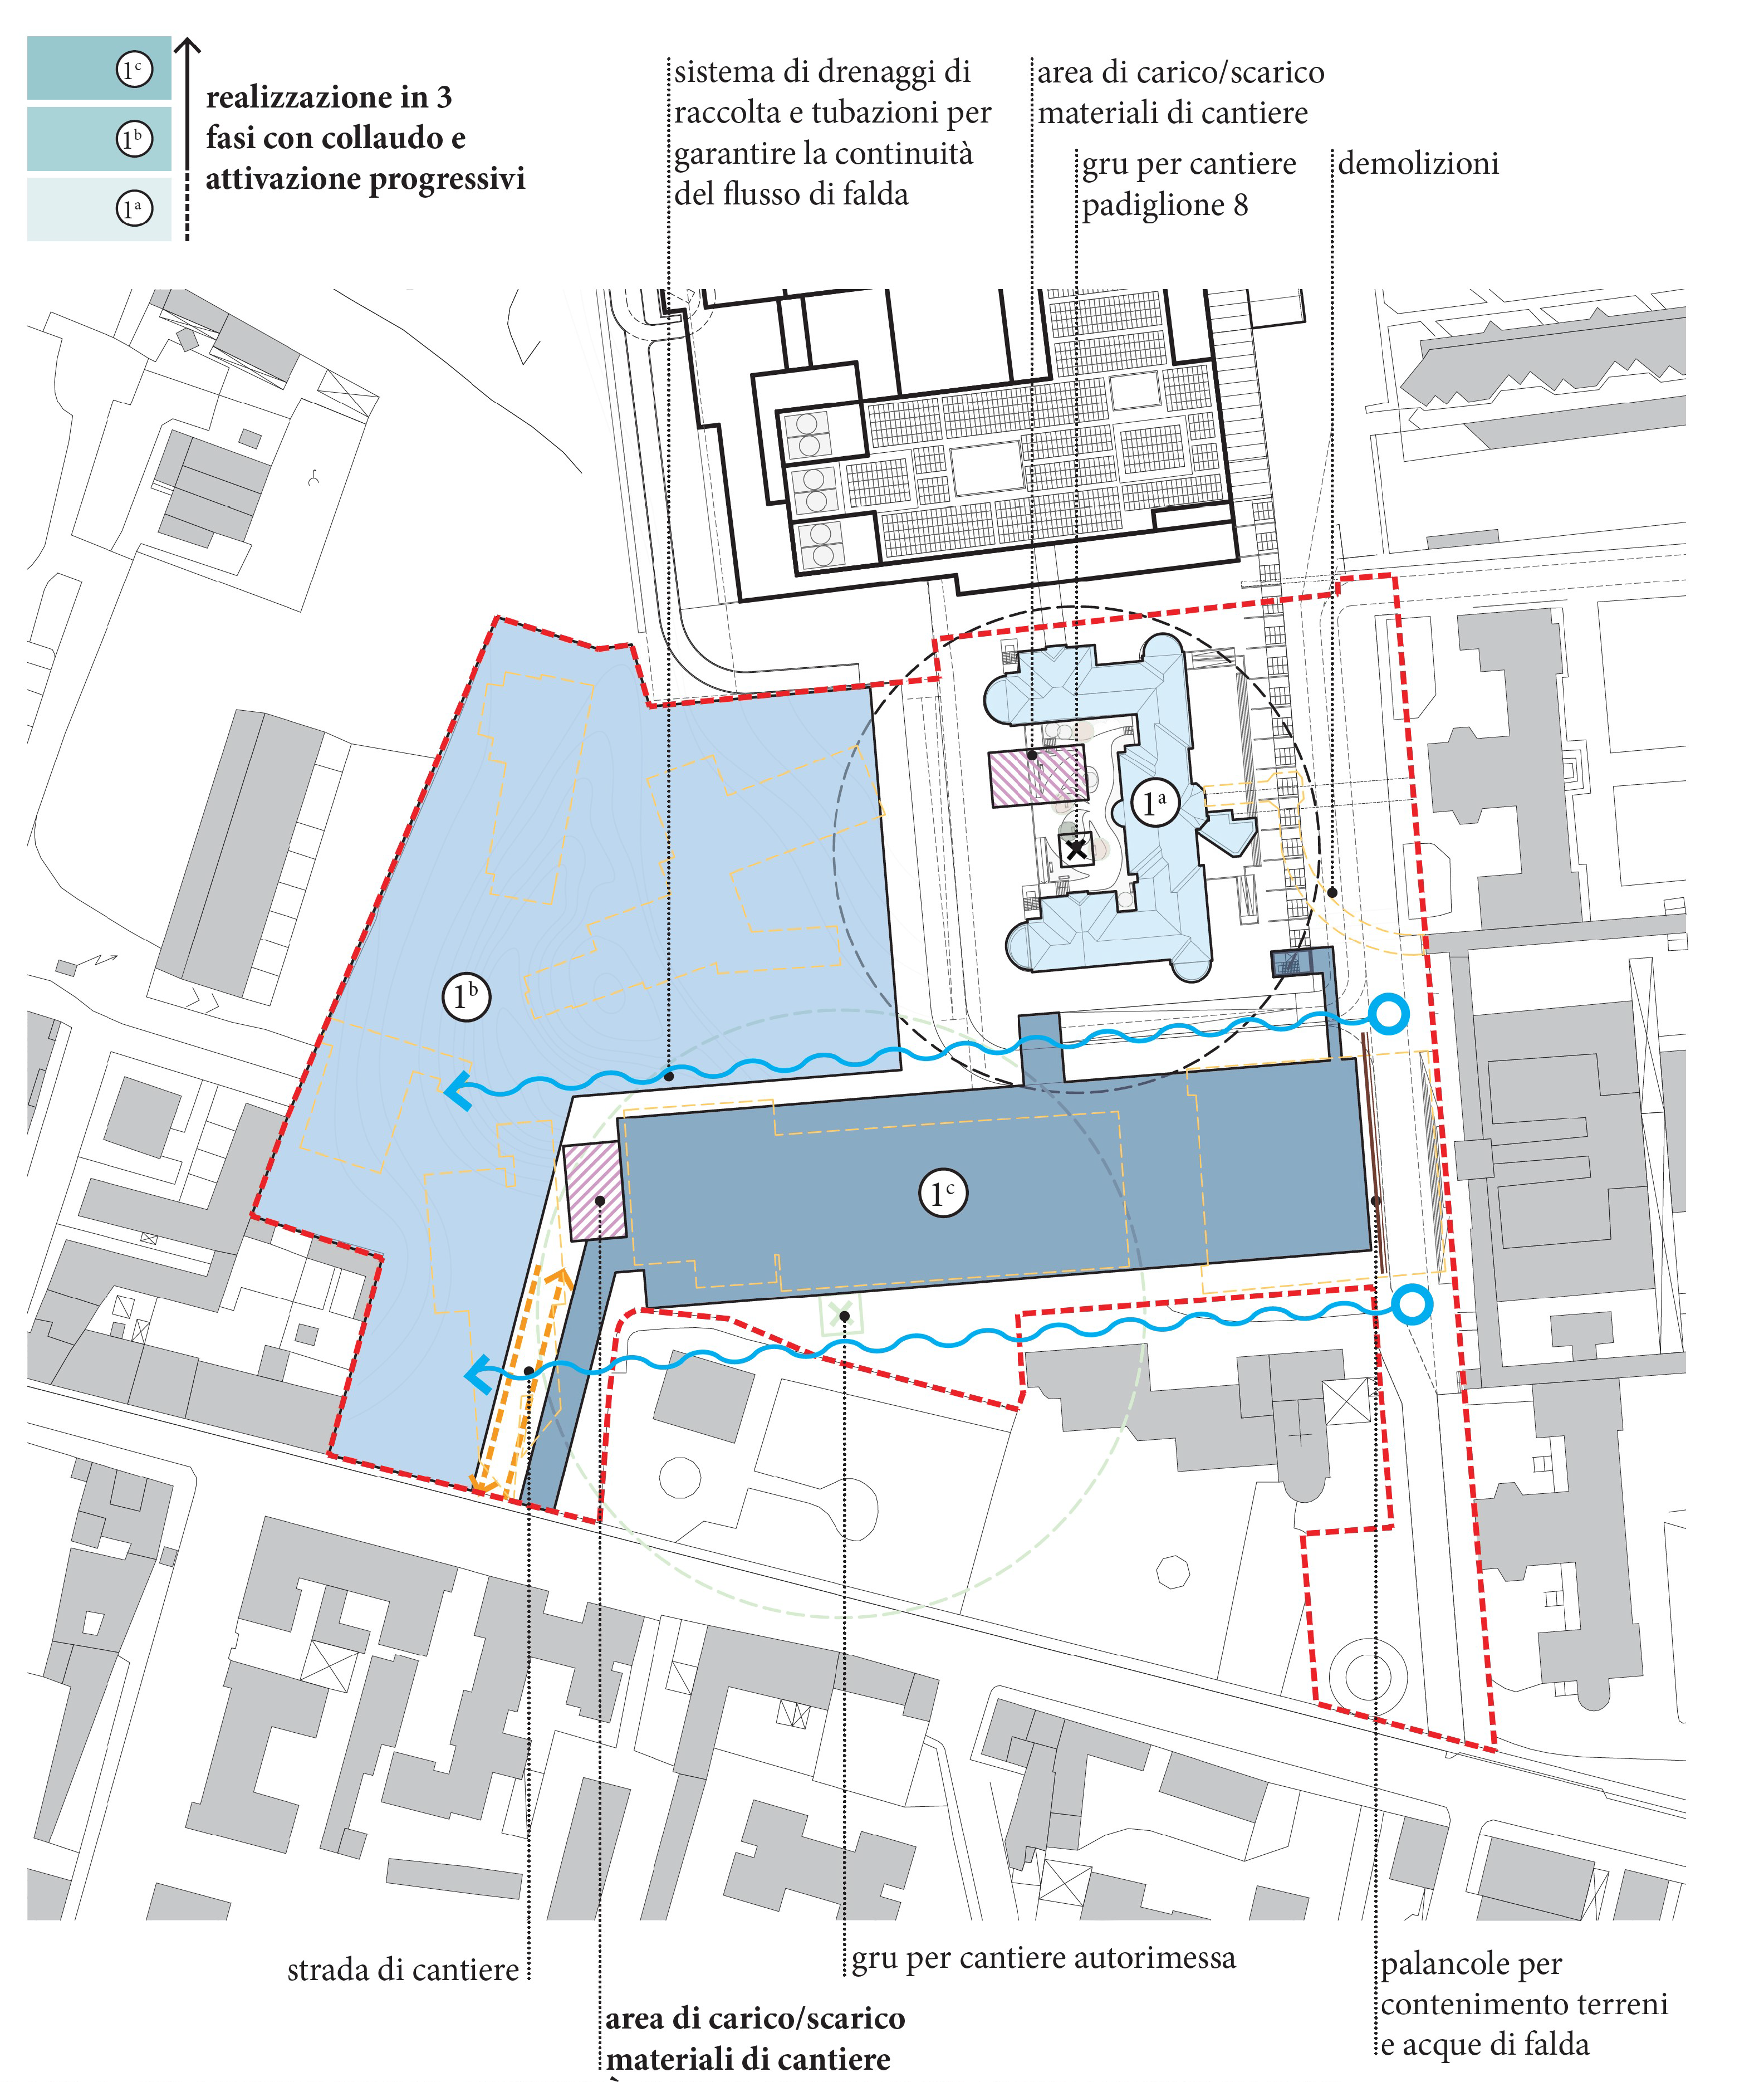
Fase2: trasferimento delle attività sanitarie nel nuovo ospedale, demolizioni nel perimetro del vecchio
presidio, la realizzazione del parco e dell’autorimessa interrata, completamento della viabilità.
Non sono previste interferenze con il funzionamento del nuovo ospedale, il cui accesso viene garantito da Nord per tutta la durata del cantiere.

Slide 16
FASE 2) realizzazione del nuovo parco
CRITICITÀ
gestione dei flussi del nuovo ospedale e valutazione dell’impatto di tali flussi sulla viabilità limitrofa, soprattutto in corrispondenza delle ore di picco
interferenze dei flussi di cantiere con i flussi di utenti/visitatori del nuovo ospedale e dei residenti
Riduzione di posti auto per gli operatori per occupazione del suolo dovuta ai mezzi di cantiere operanti in questa fase
AZIONI DI MITIGAZIONE PREVISTE
Regolamentazione dei i flussi di cantiere per numero e per fascia oraria al fine di limitare al minimo interferenze con i flussi dei residenti e degli utenti/visitatori del nuovo ospedale (rispetto alla Fase1 le interferenze previste sono minori in quanto le aree sono separate)
Recupero di stalli per supplire ai posti auto soppressi a causa dell’occupazione del suolo dovuto al cantiere operanti in questa fase (ad es. negli spazi aperti del vecchio presidio)
Regolamentazione dell’ingresso provvisorio dei mezzi della logistica da viale Carducci nei pressi dell’intersezione ad ovest del nuovo ospedale

Slide 18
RIDUZIONE DEI TEMPI DI REALIZZAZIONE DELL’AREA VERDE
Per rispondere ad una richiesta della cittadinanza emersa nel processo partecipativo, che sottolineava la necessità di ridurre i tempi compresi fra la riduzione dell’estensione del Parco Pertini con la demolizione della piazza-pista di pattinaggio e l’apertura del nuovo ampliamento al parco stesso, è stata studiata la possibilità di collaudare ed aprire al pubblico una consistente porzione del nuovo parco prima della conclusione dei lavori al parcheggio interrato (fase 2a).
Questa soluzione è affiancata da una articolazione del cantiere del parco studiata per consentire la messa a dimora delle piante di alto fusto con grande anticipo rispetto alla conclusione del cantiere stesso, al fine di permetterne l’attecchimento e lo sviluppo. Tale flessibilità temporale nella implementazione del verde potrà essere sfruttata anche per effettuare le operazioni di piantumazione nelle condizioni stagionali più favorevoli all’attecchimento.

Slide 19
LA GESTIONE DEL CANTIERE

Slide 20
GESTIONE DEL CANTIERE
cantiere organizzato in “zone di lavoro” differenziate, ciascuna con area adibita al deposito del materiale
baracche, uffici e parcheggio mezzi all’interno del perimetro del cantiere stesso
accessi garantiti ai passi carrai e parcheggi dei residenti;
accessi garantiti ai mezzi di emergenza (non si prevedono al proposito interferenze con l’attuale accesso del P.S. nella fase di costruzione del nuovo ospedale);
movimentazione dei mezzi pesanti al di fuori degli orari di punta del traffico cittadino;
segnaletica orizzontale e verticale necessaria per la viabilità provvisoria; essa dovrà garantire condizioni di sicurezza, chiarezza e visibilità per il traffico pubblico e privato;
campagna di informazione e di concentrazione tra tutte le organizzazioni coinvolte per quanto riguarda il traffico, la viabilità provvisoria, gli interventi sui sottoservizi, gli accessi carrai, l’accesso alle residenze, ecc.
MITIGAZIONE DEL DISAGIO DEL CANTIERE
Impiego di tecnologie costruttive finalizzate a minimizzare i tempi di costruzione dell’ospedale
Razionalizzazione del cantiere per minimizzare le interferenze con la struttura ospedaliera in esercizio
Compressione temporale delle attività previste tramite sovrapposizione di alcune lavorazioni
Realizzazione della viabilità interna per fasi per consentire sempre la completa accessibilità ai servizi

Slide 21
MITIGAZIONE DEL DISAGIO DEL CANTIERE
mitigazione delle emissioni acustiche in cantiere con intervento di tipo:
  logistico/organizzativo (evitare la sovrapposizione di rumorose; allontanare le sorgenti dai recettori più prossimi e sensibili; adottare tecniche di lavorazione meno impattanti e organizzare lavorazioni più impattanti in orari di minor disturbo degli utenti; monitoraggio acustico durante la realizzazione delle opere ed eventuale progetto di mitigazione)
  tecnico/costruttivo (utilizzo in cantiere di macchine e attrezzature idonee, compartimentare o isolare acusticamente le sorgenti fisse di rumore, utilizzo di schermature antirumore in prossimità della recinzione di cantiere)
mitigazione della emissione di polveri mediante accorgimenti di carattere logistico e tecnico
  contenimento della velocità di transito dei mezzi (max 10 km/h)
  bagnatura periodica dei cumuli di terreno o materiali inerti e la protezione dei cumuli di inerti dal vento mediante barriere fisiche (usate anche con finalità acustiche)
protezione delle alberature e mitigazione degli impatti sulla vegetazione
mitigazione degli impiatti sul traffico e sulla viabilità con intervento di tipo:
  logistico/organizzativo (individuazione di percorsi alternativi; corretta programmazione e razionalizzazione degli approvvigionamenti; regolamentazione degli accessi)
  tecnico/costruttivo (lavaggio delle ruote e delle carrozzerie in uscita dal cantiere; obbligo di copertura con teloni dei carichi polverulenti)
protezione della falda idrica da potenziali inquinanti
corretta gestione dei rifiuti prodotti dall’attività di costruzione

Slide 22
IL CRONOPROGRAMMA DELLE OPERE

